Slide 1
人教版·初中语文·九年级上册
１８ 杨修之死

Slide 2
学习目标
１、理清文章脉络，概括七个故事。
２、抓住关键词、体会人物语气，分析杨修和曹操的性格特征。
３、探究杨修的死因。

Slide 3
检查预习

Slide 4
给下列词语中红色的字注音
（1）庖官（ ） （2）食讫（ ） （3）佯惊（ ） （4）伺查（ ）
（5）谮害（ ） （6）诈败（ ） （7）麾军（ ） （8）绰刀（ ）
páo
qì
yáng
sì
zèn
zhà
huī
chāo

Slide 5
1
解释画线部分意义:
数犯曹操之忌（ ）（ ）
适庖官进鸡汤（ ）
人皆不晓其意（ ）
丕如其言（ ）
植然其言（ ）
但操有问，植即依条答之（ ）（ ）
屡次
禁忌
正逢
明白
依照
认为对
只要
就

Slide 6
熟读课文，填表
事件 | 曹操的反应

Slide 7
熟读课文，填表
事件 | 曹操的反应
园门改阔
虽称美，心甚忌之
众人分酥
虽喜笑，而心恶之
梦中杀人
闻而愈恶之
吴质事件
愈恶之
计出邺城
大怒
为植答教
大怒，有杀修之心
鸡肋事件
大怒斩之

Slide 8
导入
聪明杨德祖 世代继簪缨。
笔下龙蛇走 胸中锦绣成。
开谈惊四座 捷对冠群英。
身死因才误 非关欲退兵。
从诗里可以读出杨修才气过人，因才误身。我们一起学习课文，看看杨修究竟是怎样一个人，他的死因是什么。

Slide 9
板块一
演故事

Slide 11
“鸡肋”课本剧表演示范：
生１夏侯惇台词：主公，今夜口号为何？
生２曹操（沉吟片刻）台词：鸡肋！
生３杨修，夏侯惇见杨修：“敢问主簿，主公言今夜口号为鸡肋是何意？” 杨修得意洋洋地说：“鸡肋者，食之无肉，弃之有味。今进不能胜，退恐人笑，在此无益，不如早归：来日魏王必班师矣。”
生２曹操闻之，大怒：“你怎敢造言，乱我军心，推出去斩了！”
生４刀斧手，生５刀斧手，推着生３杨修下。

Slide 12
板块二
品人物

Slide 13
李冲锋小说解读方式：
１、与表达方式直接相关的 品味词语、解析句式、体会语气、分析结构、赏析修辞、掌握视角、赏析细节、把握手法
２、与作品本身相关的 借助写作背景、时代背景进入文本 借助文体特征进入文本
３、完全外部于作品的 整体感知、自我体悟、反复阅读、概括提炼、剧情表演、借助工具

Slide 14
解读小说方法：
品味词语
体会语气

Slide 15
示范：以鸡肋事件为例。请大家找出杨修说的话，以及夏侯惇和曹操看到军士收拾行装后的表情。
修曰：“以今夜号令，便知魏王不日将退兵归也：鸡肋者，食之无肉，弃之有味。今进不能胜，退恐人笑，在此无益，不如早归：来日魏王必班师矣。故先收拾行装，免得临行慌乱。”
夏侯惇曰：“公真知魏王肺腑也！”
惇大惊
操大惊

Slide 16
朗读指导与分析：
从“以”、“便知”、“故”可见杨修的判断退兵完全靠推理，杨修的才能可见一斑，在夏侯惇大赞：“真知魏王肺腑也”时，杨修的才高过人得到夸赞的洋洋得意暴露无遗。朗读杨修这段话时，要读出他的洋洋得意，读夏侯惇这句话时要读出他由衷的赞叹，
而“大惊”，反映出杨修惹出的祸事性质的严重性。
同时可以从“鸡肋”事件看出，夏侯惇作为大将，犯下了与杨修一样的错误，而最终他并未被杀？为什么？

Slide 17
人物性格分析
由鸡肋事件，可见杨修胸无城府，一介书生，卖弄聪明而不知死活，不知收敛，不懂政治。
曹操，被杨修识破心思后恼羞成怒，心胸狭小，惩罚不公。

Slide 18
“门内活字”关键词和话语
人皆不晓其意。修曰：“门内添活字，乃阔字也。丞相嫌园门阔耳。”
操虽喜笑，而心恶之。
杨修：卖弄才情 曹操：不露声色，老奸巨猾
另外事件由学生自己找出分析。

Slide 19
归
纳
性
格
特
点
虚伪奸诈
恃才放旷
阴险残忍
狂妄轻率
嫉贤妒能
目中无人
老谋深算
耍小聪明

Slide 20
板块三 究死因

Slide 21
活动２：辩论赛
甲方：杨修之死，过在自己。
乙方：杨修之死，罪在别人。
全班分成两组，赞同甲观点的，主动举手起来陈述。赞同乙观点的，主动起来反驳甲观点的同学，可以双方各推举一个代表，也可以即席发言。

Slide 22
杨修之死因归纳
一、学生从故事中作者的倾向里读出的死因是杨修之死原因在己。
二、学生分析每个故事曹操的表里不一虚伪狡诈的反应，认为死因在曹操狡诈凶残。
三、老师补充材料，辅助学生真正理解杨修之死的根本原因是他卷入曹操立世子的政治斗争。

Slide 23
杨修之死，过在自己。
学生理由：
1、读了园门改阔，我认为杨修有才能却又有些狂妄，恃才放旷。2、读了众人分酥，我认为杨修目中无主，过于自恃卖弄聪明。3、读了梦中杀人，我认为杨修点破曹操佯睡杀近侍的真正心思，招致曹操的厌恶,心直口快、轻率。4、读了吴质事件，我认为杨修行动过于轻率，缺乏心机。5、读了计出邺城和为植答教，我认为杨修卷入曹室争斗之中，自惹其祸。

Slide 24
杨修之死，罪在曹操
忌贤妒能 心胸狭窄、生性多疑 虚伪奸诈
老谋深算

Slide 25
杨修的死，还有没有别的原因呢？
让我们来读读“告发曹丕密谋、教曹植斩门吏、为曹植作答教”等事。这些事都告诉我们杨修参与了曹丕和曹植争夺接班人的斗争。
让我们来看看旁证材料：

Slide 26
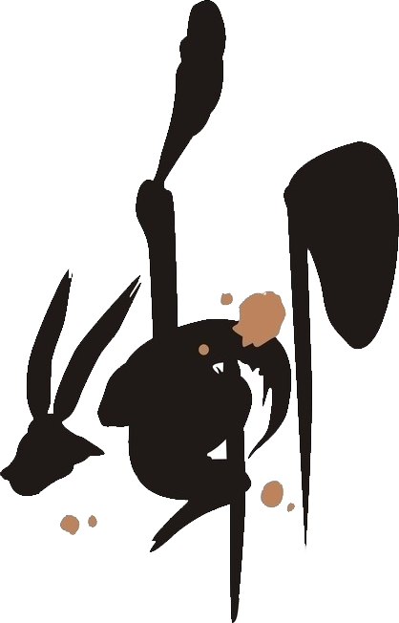
杨修之死是因为他太了解人，却不了解自己，更不了解人与人之间究竟应如何相处。
——易中天
我认为：杨修缺乏政治上的敏感性和处理政治斗争的能力,在政治思想上与曹操不同。

Slide 27
小结
从杨修之死，我们懂得了什么是真正的智慧那就是了解自己也要了解别人，学会正确与人相处。

Slide 28
作业布置：（任选其一）
1、以《从杨修之死想到》为题，写一段500字左右的短文，谈谈自己的认识。
2、以《我眼中的曹操》为题，写一段500字左右的短文，写出你心目中的曹操形象。

